Slide 1
МУНИЦИПАЛЬНОЕ АВТОНОМНОЕ ДОШКОЛЬНОЕ ОБРАЗОВАТЕЛЬНОЕ УЧРЕЖДЕНИЕ ДЕТСКИЙ САД ОБЩЕРАЗВИВАЮЩЕГО ВИДА №18 «Сказка» МУНИЦИПАЛЬНОГО ОБРАЗОВАНИЯ ТИМАШЕВСКИЙ РАЙОН
Отчетная презентация по результатам работы КИП за 2022г. по теме:
«Формирование патриотических чувств дошкольников в условиях юнармейского движения: «Маленький юнармеец»

Slide 2
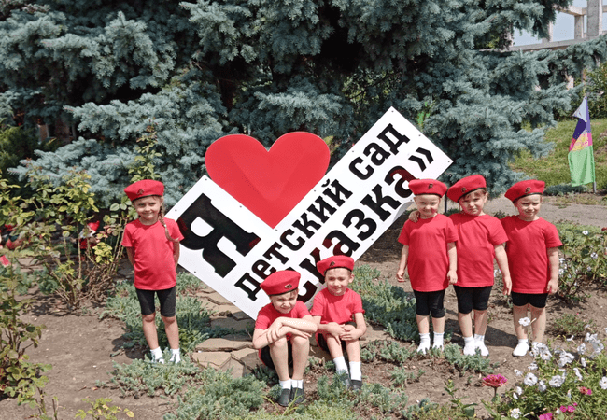
ЦЕЛЬ:
Создание новой модели патриотического воспитания через работу центра "Маленький юнармеец", формирующей военно-патриотические и гражданские качества личности ребенка дошкольного возраста.

Slide 3
ЗАДАЧИ:
Создать условия для функционирования патриотического центра «Маленький юнармеец».
Сформировать систему нормативно-правового обеспечения деятельности дошкольной образовательной организации в области патриотического воспитания.
Разработать программы дополнительного образования, с учетом возрастных особенностей детей.
Разработать цикл мероприятий, направленных на повышение профессиональной компетентности педагогов в вопросах патриотического воспитания дошкольников.
Разнообразить содержание развивающих центров музея патриотического воспитания в детском саду.
Усовершенствовать механизмы социального партнерства образовательной организации, администрации МО, войсковых частей, ветеранских организаций для развития преемственности поколений.
Обеспечить информационное освещение событий и явлений патриотической направленности и волонтерского движения в дошкольной в средствах массовой информации;
Описать инновационный опыт работы и издать цикл методических рекомендаций по теме инновационного проекта.

Slide 4
ИННОВАЦИОННОСТЬ:
Разработана система патриотического воспитания на основе взаимодействия ДОО с социальными партнерами. Введение элементов военно-патриотического движения «Юнармия» через работу военно-патриотического клуба «Маленький юнармеец», в рамках которого у детей идёт пропаганда военной службы своей родине.
Изучение истории отечества через организацию встреч с ветеранами, воинами срочной службы, воинами афганцами и пр. помогает передавать тот накопленный опыт и поднять чувство гордости за то, что дети являются частью этой великой страны. Проводя встречи с ветеранами ВОВ и ветеранами боевых действий, у воспитанников формируются нравственно-патриотические чувства: любовь к Родине, и, если ты патриот своей страны, то ты должен жить по её законам. Формируются элементы социализации–как результат усвоения и активного воспроизводства социального опыта, осуществляемого в общении и деятельности.
Новым является работа «Детско-родительского клуба «Будем в армии служить», который посещают мальчики и их папы, разработка программы работы клуба. В ходе бесед, игровых ситуаций, театрализованных представлений, просмотра фрагментов патриотических фильмов, конкурсов, викторин дети знакомятся с военной техникой, символикой, военными профессиями, у них формируются такие качества, как смелость, мужество, сила воли, желание в будущем защищать Родину.
Инновацией является сама система взаимодействия с представителями молодежного центра, районного музея семьи Степановых, школьного музея, районного совета ветеранов, военно-патриотического центра «Юнармия», включающая организацию мероприятий в тесном взаимодействии, что дает возможность трансляции опыта работы в патриотическом воспитании детей на более широкую аудиторию.
Предлагаемая система работы по взаимодействию разных структур с дошкольной образовательной организацией, разработанные, апробированные и изданные материалы в ходе реализации проекта, окажут практическую помощь в организации работы по патриотическому воспитанию дошкольников педагогам ДОО района и Краснодарского края.

Slide 5
ИЗМЕРЕНИЕ И ОЦЕНКА КАЧЕСТВА ИННОВАЦИИ:
Разработаны и утверждены локальные акты:
- положение о рабочей группе, по реализации инновационного проекта по теме: «Формирование патриотических чувств дошкольников в условиях юнармейского движения: «Маленький юнармеец»
- приказ о создании Рабочей группы
-заключены договора о сетевом взаимодействии и сотрудничестве.
Оценка готовности педагогического коллектива ДОО к инновационной деятельности.
Анкетирование педагогов последующим темам:
- «Моя система работы по патриотическому воспитанию дошкольников»;
- «Музейная педагогика в патриотическом и духовно-нравственном воспитания детей дошкольного возраста»;
- «Уровень психолого – педагогической компетенции родителей по патриотическому воспитанию дошкольника»;
Вопросы для самоанализа воспитателями средовых условий группы по патриотическому воспитанию детей дошкольного возраста;
- Методы диагностики уровня патриотического воспитания дошкольников;
- Диагностические методики определения уровня патриотического воспитания у дошкольников.
- Круглый стол «Формирование патриотических чувств у дошкольников в условиях реализации ФГОС ДО»;
- Консультация «Новые подходы к организации патриотического воспитания в ДОУ через систему взаимодействия с социальными партнерами»;
- Мастер-класс «Развивающая предметно-пространственная среда по патриотическому воспитанию в ДОУ своими руками».
Средства сетевого взаимодействия поддерживают оперативный обмен информацией в режиме электронной почты. В ДОО создан, постоянно пополняющийся и обновляющийся сайт адрес
- Заключен договор о сотрудничестве с МБОУ СОШ №4 г.Тимашевск;
- Заключен договор с войсковой частью 51128 (97 – й ОПЖДБ);
- Заключен договор с Тимашевской районной организацией краснодарской краевой общественной организацией ветеранов (пенсионеров и инвалидов) войны, труда, вооруженных сил и правоохранительных органов.

Slide 6
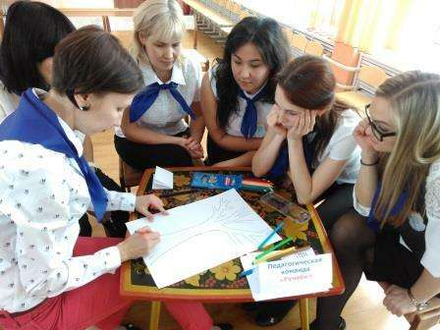
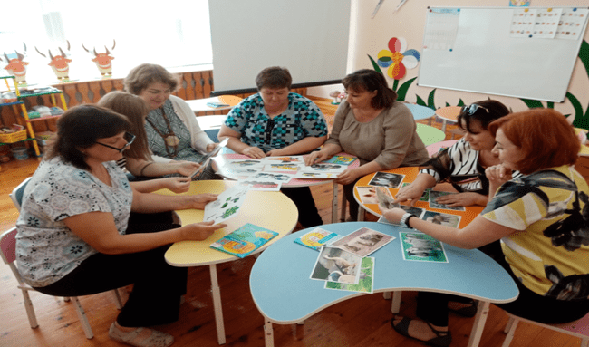
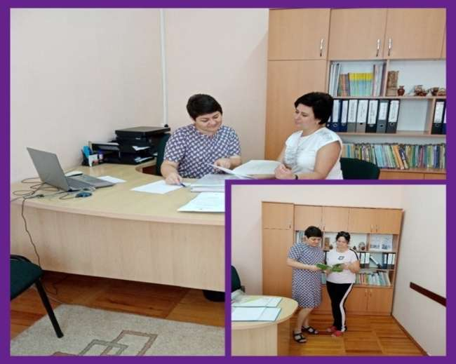
Результативность:
Работа с педагогами
Семинары, педчасы,
консультации, круглые столы

Slide 7
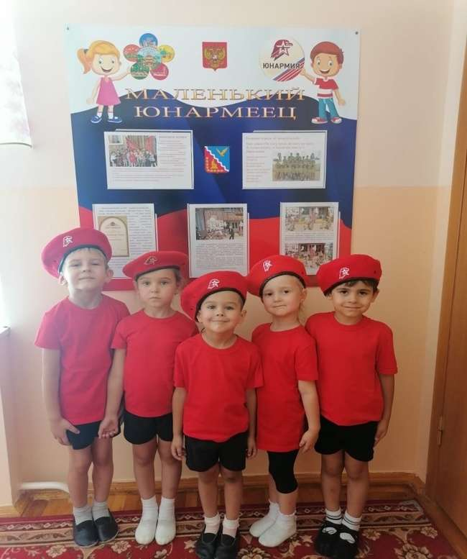
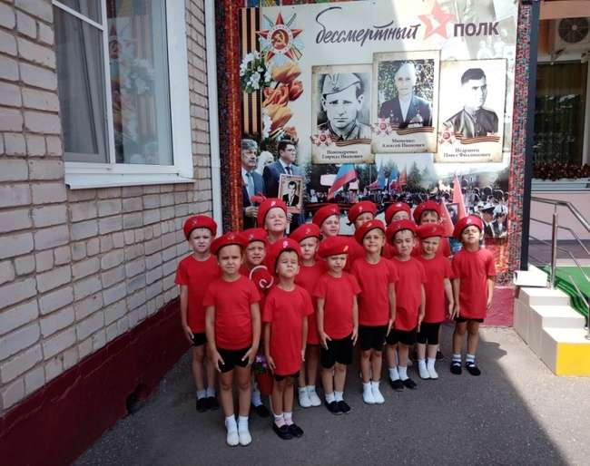
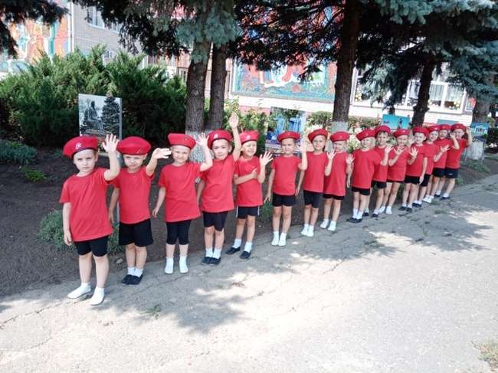
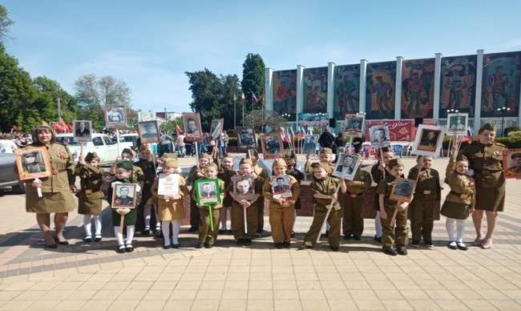
Клуб «Маленький юнармеец»

Slide 8
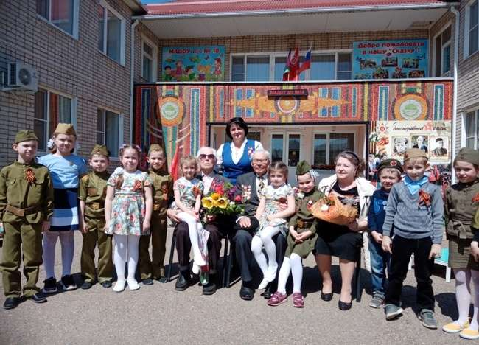
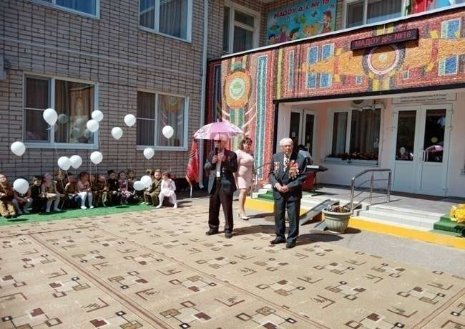
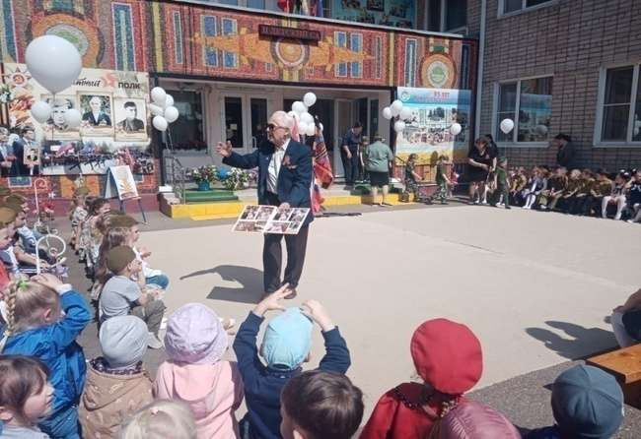
Встреча с ветеранами боевых действий

Slide 9
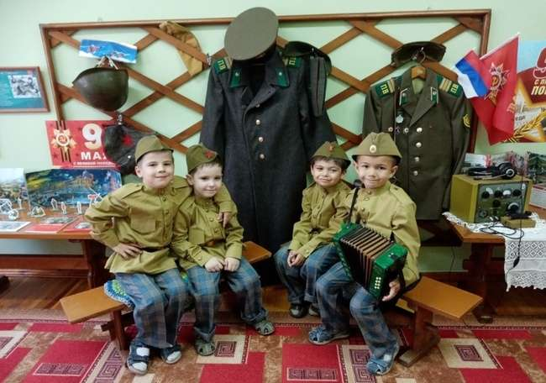
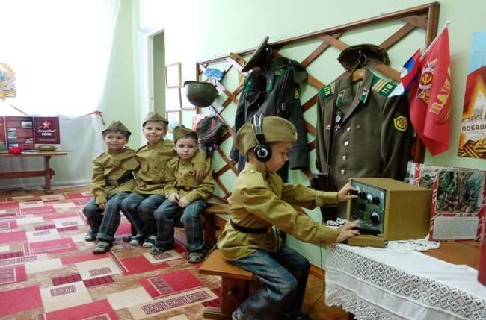
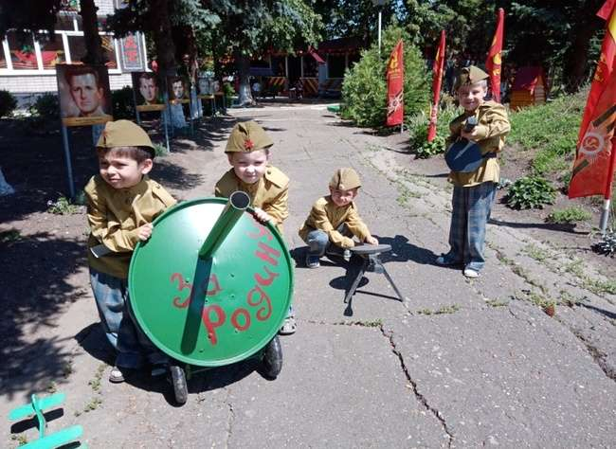
Детско-родительский клуб «Будем в армии служить!»

Slide 10
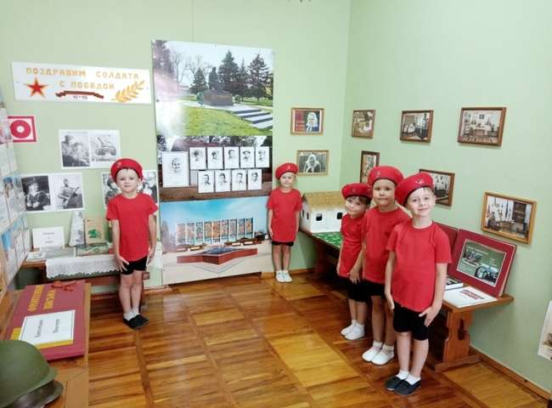
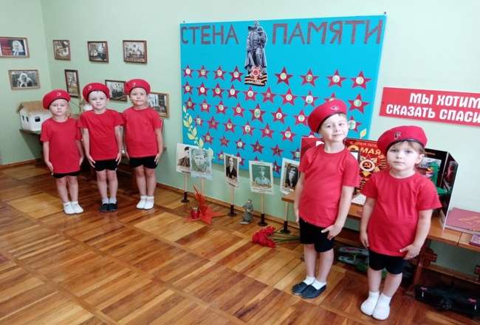
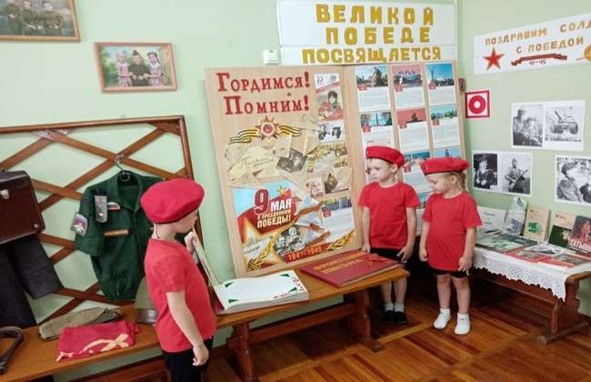
Мини-музей «Патриот»

Slide 11
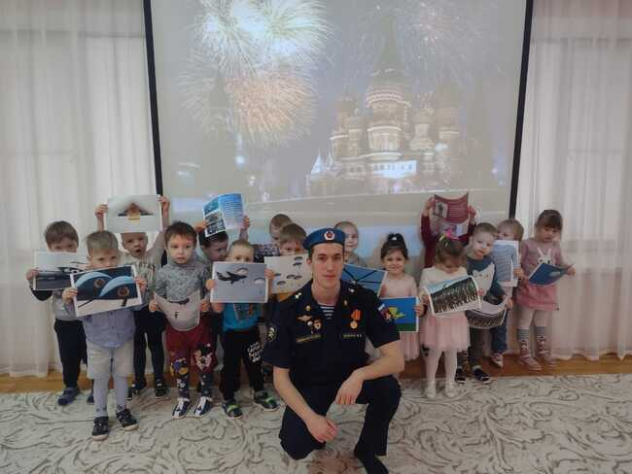
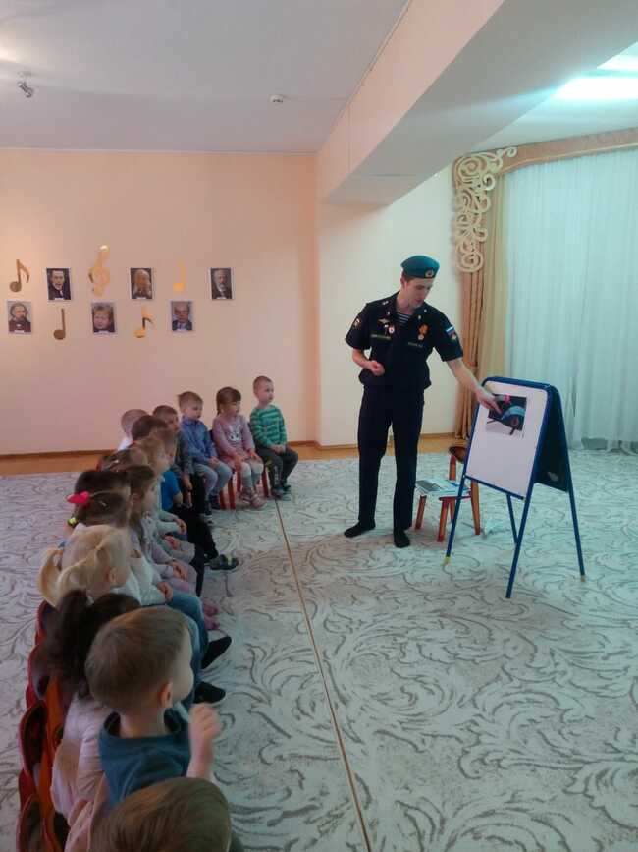
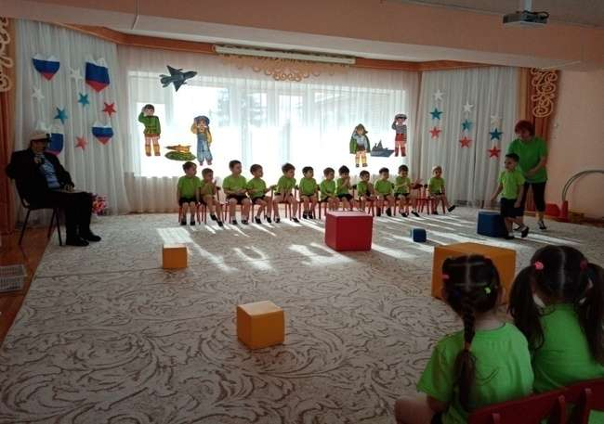
Игра «Зарничка»

Slide 12
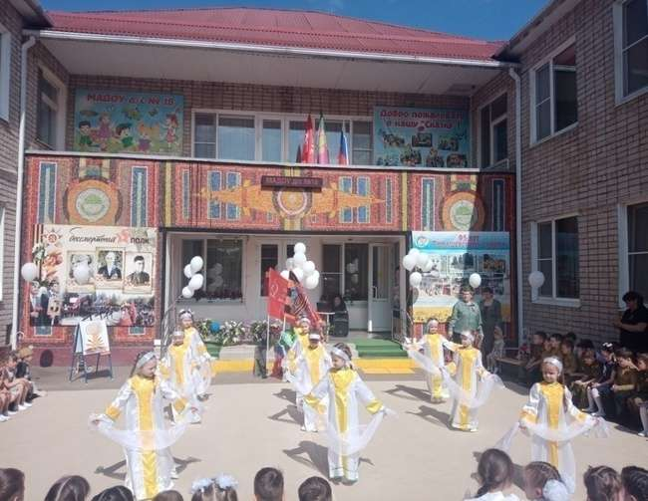
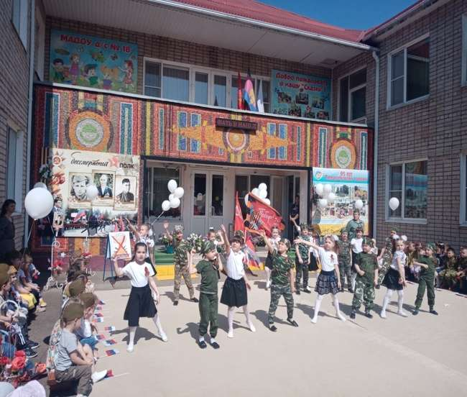
Кружок «Катюша»

Slide 13
Разработан сборник методических материалов «Формирование патриотических чувств дошкольников в условиях юнармейского движения «Маленький юнармеец»: опыт инновационной работы МАДОУ № 18 муниципального образования Тимашевский район /сост.Т.Ф. Шульженко, Н.Н. Карпович, И.Н. Астахова.
Сборник составлен по материалам первого этапа инновационной работы по реализации проекта «Формирование патриотических чувств дошкольников в условиях юнармейского движения «Маленький юнармеец». В сборнике помещены инновационный проект, паспорт инновационного проекта, мероприятия по повышению профессиональных компетенций педагогов в вопросах патриотического воспитания дошкольников (консультации, круглые столы, мастер-класс, педагогические часы), диагностические методики, планы работы детских и детско-родительских клубов. Материалы будут полезны руководителям, старшим воспитателям, педагогам ДОО, учителям начальных классов, педагогам дополнительного образования.
Ссылка на сборник: http://timds.ru/wp-content/uploads/2022/08/Сборник-КИП-дс-18_compressed.pdf

Slide 14
Сетевое взаимодействие. Количественная характеристика заключенных договоров о сетевом взаимодействии и сотрудничестве
- Заключен договор о сотрудничестве с МБОУ СОШ №4 г.Тимашевск;
- Заключен договор с войсковой частью 51128 (97 – й ОПЖДБ);
- Заключен договор с Тимашевской районной организацией краснодарской краевой общественной организацией ветеранов (пенсионеров и инвалидов) войны, труда, вооруженных сил и правоохранительных органов.

